Slide 1
Java nâng cao
Gói java.io

Slide 2
Review
java.lang package are automatic imported in any program java. Java.lang contains string, string buffer, exception…
Wrapper class are used to manage primitive values as objects. Wrapper are defined in the java.lang package.
Other classes: Math, System, Object class…
Reflection API Reflection is the ability of classes, objects and interfaces to find information about itself.
Working with Arrays: New array objects can be instantiated and array elements can be accessed and modified using methods associated with Class.isArray()
Create by faculty ChungLD
A Guide to Advanced Java
<number>/45

Slide 3
Các chủ đề chính
Luồng (Stream)
InputStream
OutputStream
Lớp File
Filter Streams
Buffer Streams
Serialization
A Guide to Advanced Java
<number>/45

Slide 4
Các lớp Stream
Các lớp Stream được sử dụng để thực thi các hoạt động vào (input) và ra (output)
Luồng vào/ra chuẩn trong java được biểu diễn bằng ba trường của lớp System:
  public static final InputStream in;
  public static final PrintStream out;
  public static final PrintStream err;
Các lớp stream giúp:
  Đọc đầu vào từ một luồng
  Ghi đầu ra vào một luồng
  Quản lý các file trên ổ đĩa
  Chia sẻ dữ liệu trong một mạng máy tính
A Guide to Advanced Java
<number>/45

Slide 5
Phân lớp các lớp và các giao tiếp
Object
File
FileDescriptor
DataInput
RandomAccessFile
DataOutput
InputStream
OutputStream
ByteArray
InputStream
FileInput
Stream
Filter
InputStream
FileOutput
Stream
Filter
OutputStream
ByteArray
OutputStream
DataInput
Stream
Buffered
InputStream
LineNumber
InputStream
PushBack
InputStream
DataOutput
Stream
Buffered
OutputStream
Print
Stream

Slide 6
Giao tiếp “DataInput”
Luồng dữ liệu (data stream) hỗ trợ vào/ra của các kiểu dữ liệu nguyên thủy và các giá trị xâu (string value). Các luồng dữ liệu cài đặt giao tiếp DataInput hoặc DataOutput.
Giao tiếp DataInput có các phương thức để:
  Đọc các byte từ một luồng nhị phân và biến đổi dữ liệu đó sang bất kỳ kiểu nguyên thủy nào của Java.
  Chuyển đổi dữ liệu từ dạng UTF-8 (Unicode Transmission Format) sang dạng xâu.
A Guide to Advanced Java
<number>/45

Slide 7
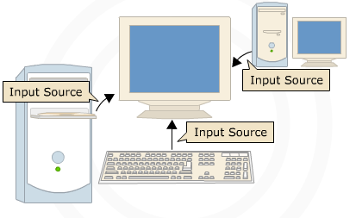
Giao tiếp “DataInput”

Slide 8
Các phương thức của giao tiếp “DataInput”
readBoolean()
readByte()
readInt()
readDouble()
readChar()
readLine()
readUTF()
A Guide to Advanced Java
<number>/45

Slide 9
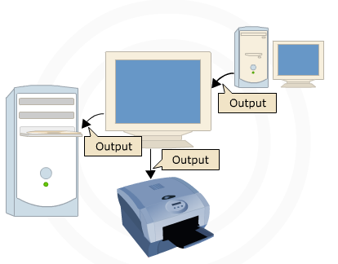
Luồng dữ liệu ra (Data Output)

Slide 10
Giao tiếp “DataOutput”
Giao tiếp DataOutput có các phương thức để
  Chuyển đổi dữ liệu từ kiểu nguyên thủy của Java sang một chuỗi byte và ghi chúng vào một luồng nhị phân.
  Chuyển đổi xâu dữ liệu sang dạng UTF-8 và ghi chúng vào một luồng
Các phương thức quan trọng trong giao tiếp này:
  writeBoolean(boolean b)
  writeByte(int value)
  writeInt(int value)
  writeDouble(double value)
  writeChar(int value)
  writeChars(String value)
  writeUTF(String value)
A Guide to Advanced Java
<number>/45

Slide 11
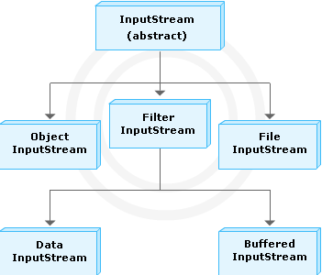
Lớp “InputStream”
Lớp InputStream là một lớp trừu tượng, nó định nghĩa cách thức các luồng nhận dữ liệu, và nó là cha của tất cả các lớp luồng. Lớp này có các phương thức để đọc các byte hoặc các mảng byte
Một vài phương thức
  read()
  available()
  close()
  mark(int n)
  skip(long n)
  reset()
Ví dụ
A Guide to Advanced Java
<number>/45

Slide 12
Lớp “FileInputStream”
Lớp FileInputStream được sử dụng để đọc các byte từ một file
Các hàm constructor thường được sử dụng của lớp này:
  FileInputStream(String sObj)
  FileInputStream(File fOjb)
  FileInputStream(FileDescriptor fdObj)
A Guide to Advanced Java
<number>/45

Slide 13
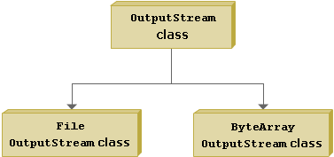
Lớp “OutputStream”
Lớp này là một lớp trừu tượng, nó định nghĩa phương thức mà trong đó các byte hoặc các mảng byte được ghi vào luồng.
Một vài phương thức của lớp này:
  write(int b)
  write(byte[] b)
  write(byte[] b, int off, int len)
  flush()
  close()
Ví dụ
A Guide to Advanced Java
<number>/45

Slide 14
Lớp “FileOutputStream”
Lớp này được sử dụng để ghi các byte vào file.
Các hàm constructor
  FileOutputStream(String filename)
  FileOutputStream(File name)
  FileOutputStream(String filename,boolean flag)
  FileOutputStream(File name, boolean flag)
Ví dụ
A Guide to Advanced Java
<number>/45

Slide 15
Các bộ ghi và các bộ đọc (Writer & Reader)
Writer là một lớp trừu tượng dùng để ghi xuống luồng ký tự (character streams)
Reader là một lớp trừu tượng dùng để đọc luồng ký tự

Slide 16
Lớp “FileWriter”
FileWriter dùng để ghi luồng ký tự
Các hàm constructor
  FileWriter(File f)
  FileWriter(File f, boolean append)
  FileWriter(String filename)
Các phương thức
  write(char ch)
  write(char[] ch)
  write(String s)
A Guide to Advanced Java
<number>/45

Slide 17
Lớp “FileReader”
FileReader dùng để đọc luồng ký tự
Các hàm constructor
  FileReader(String filename)
  FileReader(File f)
Các phương thức
  read()
A Guide to Advanced Java
<number>/45

Slide 18
Lớp “File”
Lớp File trực tiếp làm việc với file và các file hệ thống (file system). Tất cả các thao tác thông thường với file và thư mục được thực hiện bằng cách sử dụng các phương thức được cung cấp bởi lớp File. Các phương thức của lớp này cho phép tạo, xóa và đổi tên file.
Các hàm constructor
  File(String dirpath)
  File(String dirpath, String filename)
  File(File fileobj, String filename)
  File(URL urlobj)
A Guide to Advanced Java
<number>/45

Slide 19
Các phương thức trong lớp “File”
renameTo(File tên_mới)
delete()
exists()
getPath()
isFile()
createNewFile()
makeDir()
A Guide to Advanced Java
<number>/45

Slide 20
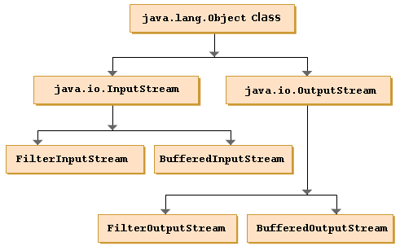
Buffered Stream >> Buffered I/O
Đệm vào ra (Buffered I/O): Một bộ đệm là một vùng lưu trữ dữ liệu tạm thời. Bằng cách phân loại dữ liệu trong bộ đệm, thời gian được tiết kiệm vì dữ liệu ngay lập tức nhận được từ bộ đệm thay vì phải quay trở lại nguồn gốc của dữ liệu
A Guide to Advanced Java
<number>/45

Slide 21
Lớp BufferedInputStream
Lớp này cho phép người lập trình bọc bất kỳ lớp InputStream nào thành một luồng đệm. Nó hoạt động như một bộ đệm cho các đầu vào.
Các hàm constructor
  BufferedInputStream(InputStream in)
  BufferedInputStream(InputStream in, int size)
Ví dụ
A Guide to Advanced Java
<number>/45

Slide 22
Lớp “BufferedOutputStream”
Lớp này tạo ra một bộ đệm được sử dụng cho một luồng ra (output stream), nó được lưu trữ trong một bộ đệm. Nó giống như OutputStream ngoại trừ phương thức flush() đảm bảo rằng dữ liệu trong bộ đệm được ghi xuống thiết bị đầu ra vật lý thực.
  BufferedOutputStream(OutputStream os)
  BufferedOutputStream(Output os, int size)
A Guide to Advanced Java
<number>/45

Slide 23
Lớp “BufferedReader” và “BufferedWriter”
Lớp BufferedReader đọc văn bản từ một luồng ký tự vào (character-input stream), đệm các ký tự để chuẩn bị cho việc đọc hiệu quả các ký tự, các mảng và các dòng.
Lớp BufferedWriter ghi văn bản xuống luồng ký tự ra (character-output stream), đệm các ký tự để chuẩn bị cho việc ghi hiệu quả các ký tự đơn, các mảng và các xâu.
A Guide to Advanced Java
<number>/45

Slide 24
Tuần tự hóa (serialization)
Tuần tự hóa là một tiến trình đọc và ghi các đối tượng vào một luồng byte
Một đối tượng đã cài đặt giao tiếp serializable sẽ lưu và khôi phục các trạng thái của nó bằng cách sử dụng các phương tiện serialization và deserialization.
A Guide to Advanced Java
<number>/45

Slide 25
Lớp “ObjectInputStream”
Lớp này kế thừa lớp InputStreamm và cài đặt giao tiếp ObjectInput.
Các hàm constructor
  ObjectInputStream()
  ObjectInputStream(InputStream in)
Các phương thức
  readFloat()
  readBoolean()
  readByte()
  readChar()
  readObject()
A Guide to Advanced Java
<number>/45

Slide 26
Lớp “ObjectOutputStream”
Lớp này kế thừa lớp OutputStream và cài đặt giao tiếp ObjectOutput. Nó ghi các kiểu dữ liệu nguyên thủy và các đối tượng vào luồng ra (output stream)
Các hàm constructor
  ObjectOutputStream()
  ObjectOutputStream(OutputStream out)
Các phương thức
  writeFloat(float f)
  writeobject(Object obj)
  defaultWriteObject()
A Guide to Advanced Java
<number>/45

Slide 27
Tổng kết
Các lớp luồng được sử dụng để thực thi các thao tác vào và ra (input and output)
  Lớp InputStream là một lớp trừu tượng, nó định nghĩa cách thức các luồng nhận dữ liệu và nó là lớp cơ sở của tất cả các lớp luồng trong java.
  Lớp OutputStream là một lớp trừu tượng, nó định nghĩa các phương thức mà ở trong đó, các byte hoặc các mảng byte được ghi vào luồng.
A Guide to Advanced Java
<number>/45

Slide 28
Tổng kết…
Lớp File làm việc trực tiếp với các file và các file hệ thống.
Buffer Streams:
  BufferedInputStream
  BufferedOutputStream
  BufferedReader
  BufferedWriter
Serialization là tiến trình đọc và ghi các đối tượng vào luồng byte.
A Guide to Advanced Java
<number>/45

Slide 29

Bài thực hành
A Guide to Advanced Java
<number>/45

